Slide 1

Samancta
Zdravje in varnost:
študija primera

Slide 2

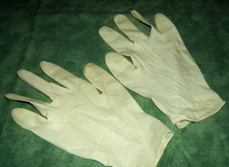
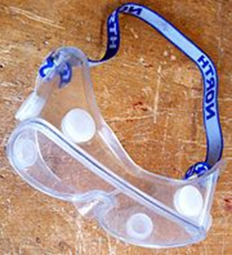
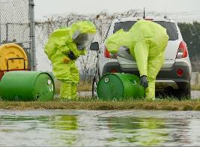
Zdravje in varnost:
študija primera
Zdravje in varnost pri vzorčenju sta pomembna
za vaše zdravje in varnost,
za varnost vaših sodelavcev in
za vaše okolje.

Slide 3
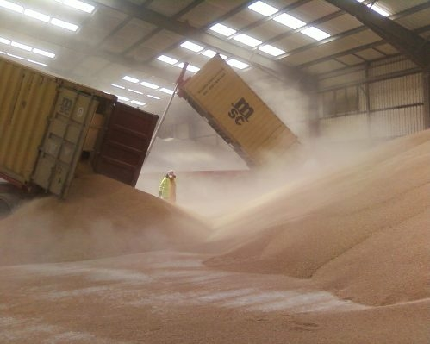
Študija primera
Za varno vzorčenje morate dobro morate poznati tveganja in uporabljati zdravo pamet.
Pomembno je zlasti, da skrbno ocenite vsako tveganje – ne glede na to, kako znano vam je.
Ravnajte pazljivo in bodite natančni.

Slide 4
Dobro je znano, da pregledi žit vključujejo širok razpon tveganj in uradniki na splošno ravnajo previdno – a kljub temu lahko pride do nepotrebnih tveganj, če je uradnik nepripravljen ali ravna nespametno.

Slide 5
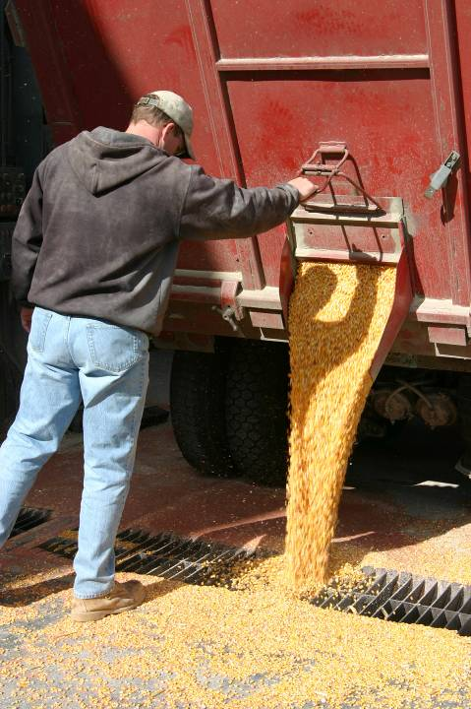
V tem primeru se je uradnik znašel v situaciji, v kateri naj bi se več tovornjakov brušenega riža v skladišču raztovorilo na transportni trak skozi rešetko na tleh. Položaj je bil podoben raztovarjanju koruze.
Brušen riž ni posebno prašen, zato zaščita za dihala morda ni potrebna ali pa je lahko omejena na obrazno masko in očala.
Vendar obstajajo še druge nevarnosti in tveganja, ki se jim je treba izogniti.
Koruza se raztovarja skozi rešetko iz prekucnega tovornjaka.

Slide 6
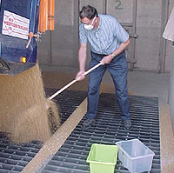
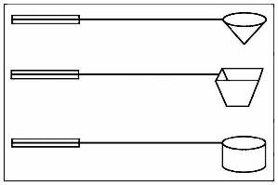
Pravilen postopek bi bil, da stojite precej ob strani lopute, oddaljeni od pretoka zrnja, in uporabite vzorčevalnik „pelikan“ z dolgim ročajem.
Potisnete ga skozi celotno širino pretoka riža, kot vidimo na tej fotografiji.
Posamične vzorce je treba vzeti in položiti v škatle za mešanje, da ustvarite sestavljeni vzorec.

Slide 7
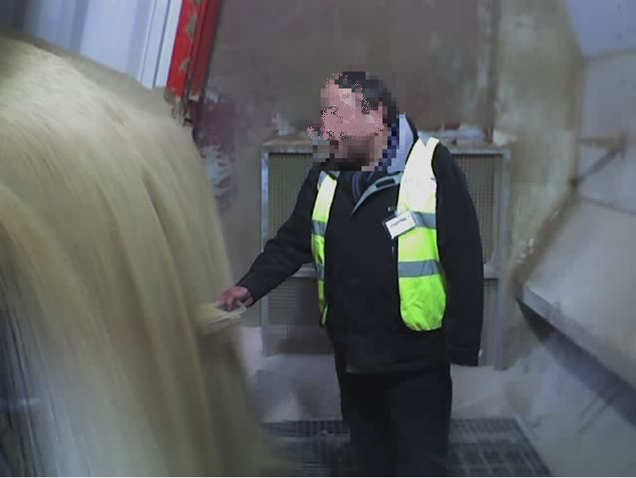

Vendar se je uradnik odločil za improvizacijo in uporabil plastično škatlo za sendvič!
Kot lahko vidite, stoji neposredno pred pretokom zrnja.
Bil je v nevarnosti: pretok žita se lahko nenadoma poveča in ga prevrne ali pokoplje. Obstaja celo možnost, da se tovornjak zapelje vzvratno, ga uklešči in zmečka.
In navsezadnje: ne bo pridobil reprezentativnega vzorca, ker vzorči le en del pretoka in je njegov vzorčevalnik očitno neustrezen, saj bo napolnjen takoj, ko ga bo dal v pretok, zbirati pa bi moral iz celotne širine pretoka.

Slide 8
Uradnik se je slabo odločil, morda pod časovnim pritiskom v prizadevanju, da čim prej opravi delo, namesto da bi razmislil, kaj je treba doseči in kako to doseči varno.
Na srečo ob tej priložnosti ni prišlo do nesreče, vendar vzorec NI reprezentativen.
Kadar se uradnik pri opravljanju kontrole čuti pod pritiskom, ker želi blago čim prej sprostiti iz nadzora, lahko pride do napak in celo izkušen uradnik lahko postane nenatančen.
Pomembno je, da je varnost na prvem mestu.

Slide 9
Zdravje in varnost:
študija primera
Informirana analiza tveganja in sprejemanje odločitev sta ključna za varnost.
Preden začnete vzorčiti, se morate seznaniti s situacijo v zvezi z vzorčenjem.
Za vsak pregled in vzorčenje morate oceniti tveganja, ne pa ravnati brezskrbno zgolj, ker je videti kot znana rutina.

Slide 10
Zdravje in varnost:
študija primera
Zaključek
Celo izkušen uradnik, ki je že prej vzorčil to vrsto proizvoda, se lahko slabo odloči, kadar je pod časovnim pritiskom ali ker nima ustrezne opreme.
Želel je pomagati trgovcu, za katerega je bila
sprostitev blaga nujna.
Rezultat tega je bil:
  izpostavil se je nevarnosti,
  vzorec, ki ga je odvzel, ni bil reprezentativen.

Slide 11
Zdravje in varnost:
študija primera
Jasne informacije o tveganjih in previdnostnih ukrepih za zdravje in varnost.
Splošni del
  podrobne informacije in smernice
Posebni del (kartice za vzorčenje)
  povzetek tveganj in varnostnih ukrepov

Slide 12
Zdravje in varnost:
študija primera
Druge predstavitve v zvezi z zdravjem in varnostjo so na voljo v razdelku Vodnik za usposabljanje priročnika Samancta.
https://ec.europa.eu/taxation_customs/dds2/SAMANCTA/SL/TrainingGuide/InstructionPresentations_SL.htm

Slide 13
Zdravje in varnost:
študija primera
Ne pozabite na druge vire informacij
Vaša nacionalna organizacija za varnost in zdravje pri delu
Evropski standardi
Mednarodni standardi

Slide 14
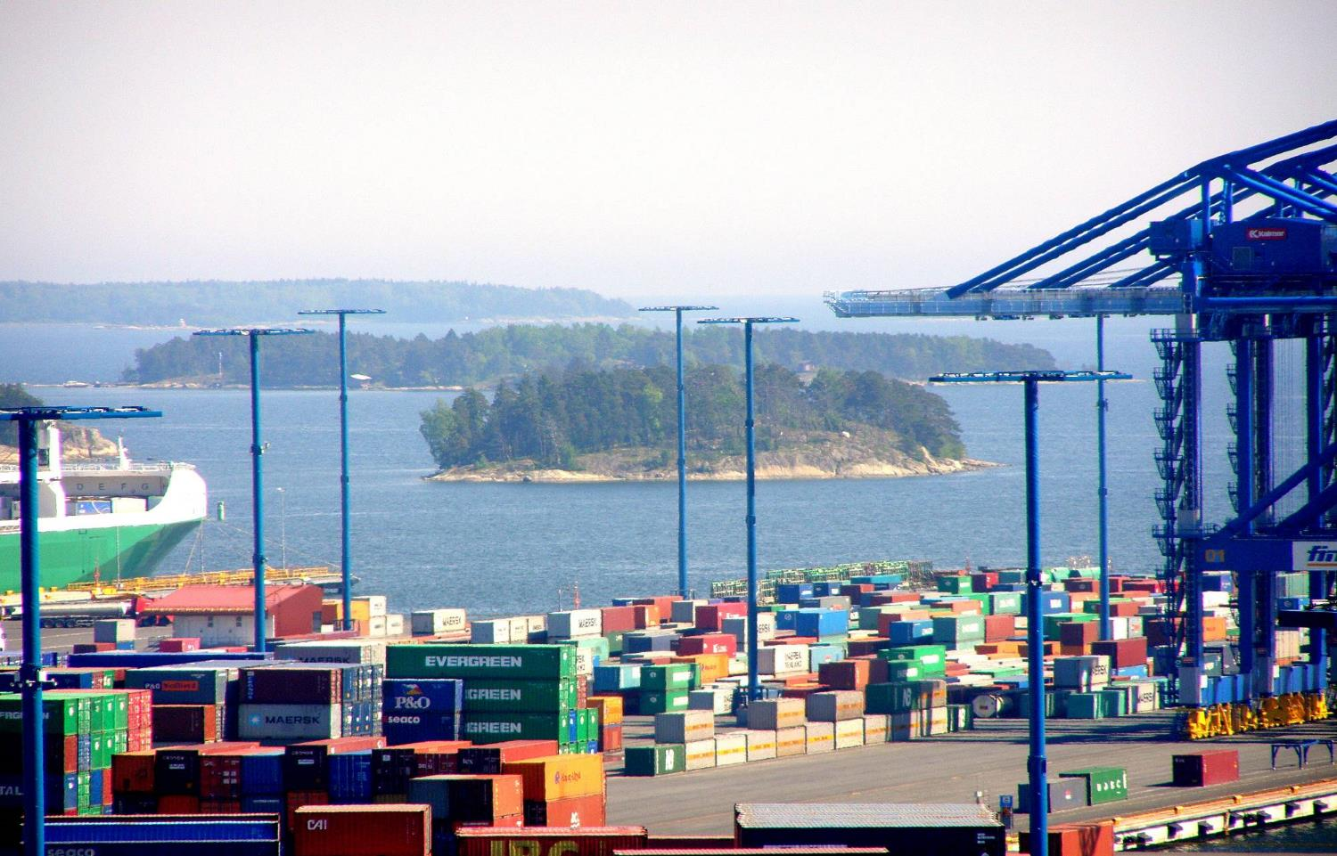
Zdravje in varnost:
študija primera
Zapomnite si:
varnostna navodila vam ne zagotavljajo varnosti ...
ZA VARNOST MORATE POSKRBETI SAMI
Vuosaari, Finska

